Slide 1
Bendradarbiavimu paremtas mokyklų tobulinimas
2015-11-12
Alytus

Slide 2
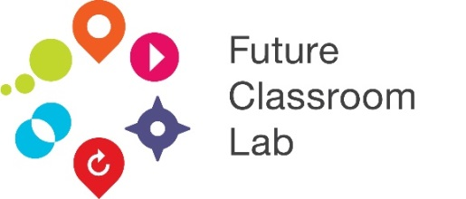
Future Classroom Lab, Brussels
Collaborative Schools Course
September 2015

Slide 3

Mokymas ateityje bus:
Daugiau personalizuotas, neformalus, skatinantis bendradarbiavimą,
vystantis kompetencijas, paremtas lanksčių, virtualių mokymo priemonių taikymu, kurios palengvintų mokymąsi mokykloje ir už mokyklos ribų
Gera / Bloga mokykla: technologijos be pedagogikos, mokykla be tyrinėjimų,, be ilgalaikių projektų, kai mokomasi tik klasėje.

Slide 4
STEAM Lietuvoje- didinti valstybės gerovę
Inovacijų kultūros formavimas nuo darželio
Modernizuoti gamtos, matematikos ir I T mokymą
Kūrybiškumo ugdymas- lemiamas veiksnys
Mokytojai turėtų dalintis tuo ką sukuria: kolaboratyvus mokymasis visose grandyse
Daugiau partnerystės su verslu ir pramone
Vaikų galvose turėtų susiformuoti noras svajoti, kurti, atrasti.
Nuolatinis grįžtamasis ryšys( be jo nebus invacijos)

Slide 5
It kitų šalių mokyklose
Mokytojai naudoja programas:
Padlet programą kalbų mokymuisi,
I-rocus programos knygas ir interaktyvias pratybas, thinglink,
Toplet minčių žemėlapius,
Explain everything, popiet, aurasmo,
mPhet- programa simuliacijoms kurti.
Learningapps.org

Slide 6
Kas vyksta pamokoje?
Mokiniai skaitmeninių pokyčių lyderiai
Sėkmingos partnerystės vystymas
Mokytojų bendradarbiavimas ,dalinimasisis patirtimi( mokymasis poromis, savo pamokų filmavimas):
Stebėkite 2 pamokas kolegos
Aptarkite tai ką matėte
Pamokos uždavinius, siekus
Koks buvo suteiktas grįžtamasis ryšys?
Kaip jūs suteikiate grįžtamąjį ryšį?
Kokius resursus naudojo kolega?

Slide 7
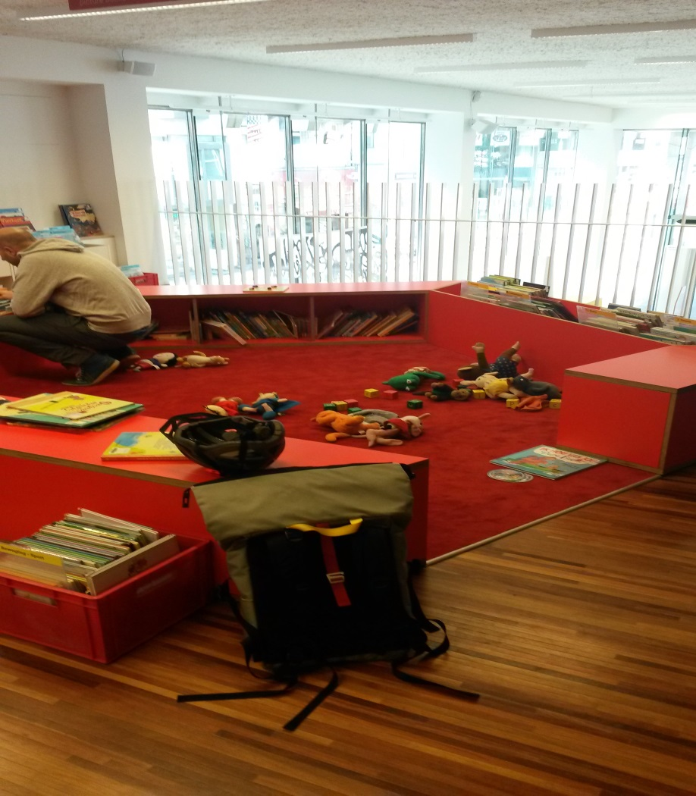
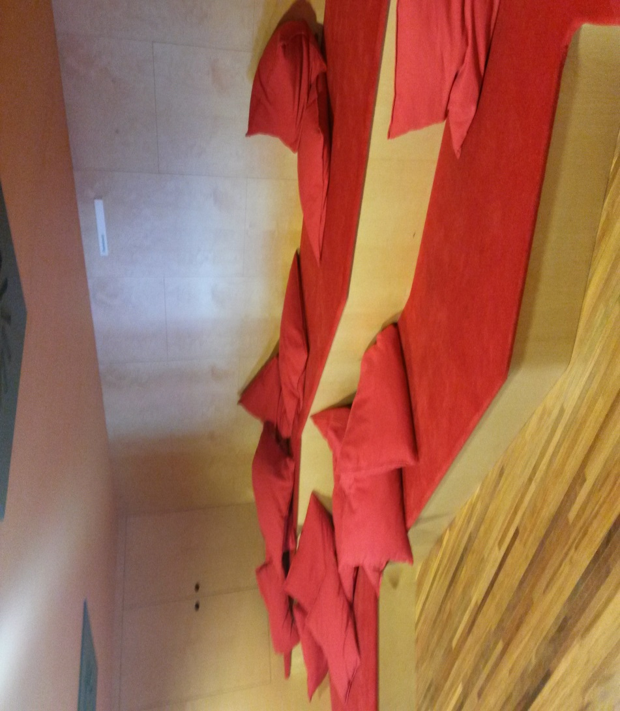
Lanksčios mokymosi zonos

Slide 8
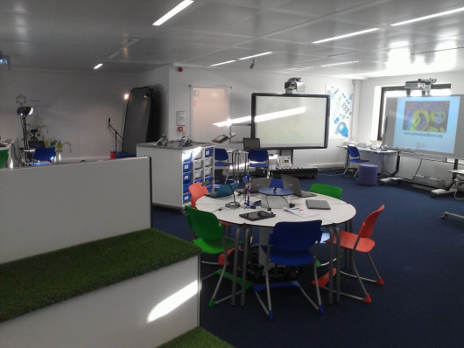

Slide 9
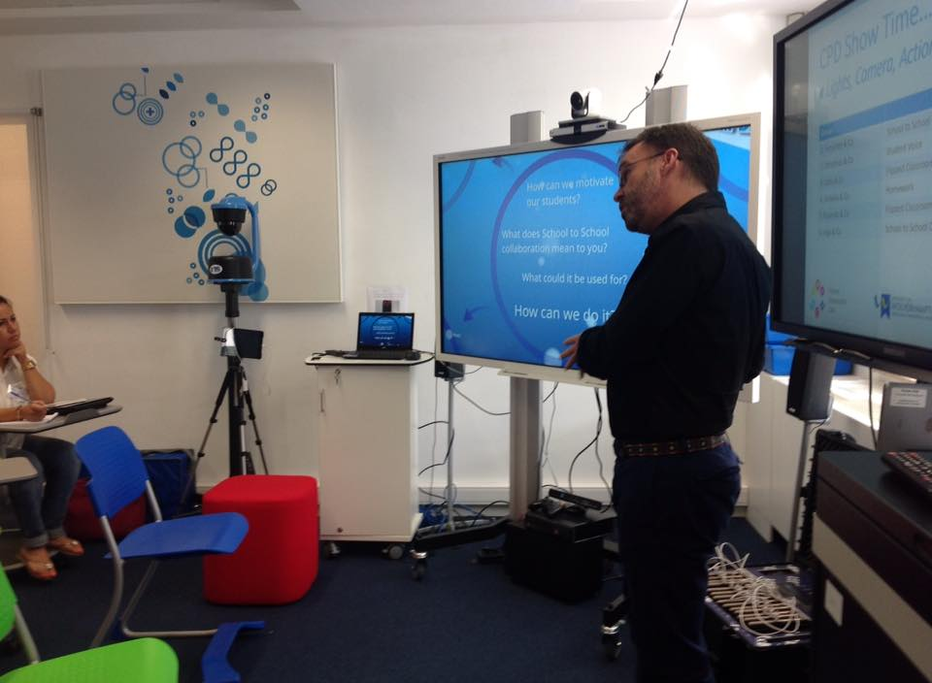

Slide 10
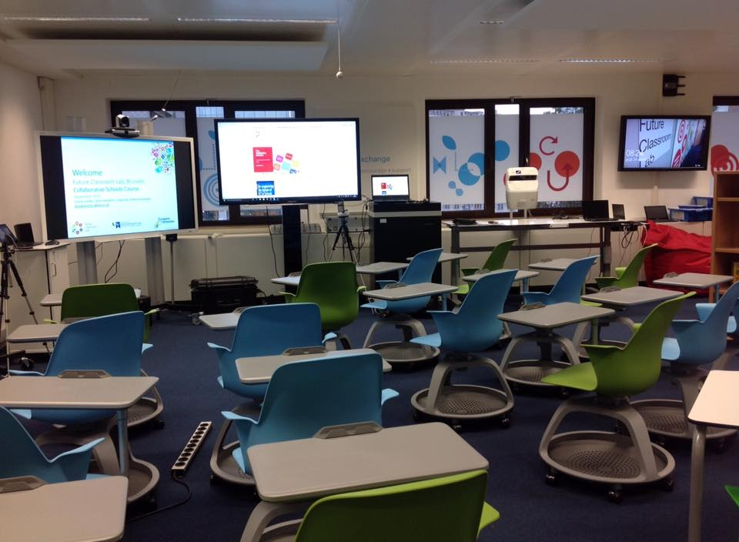

Slide 11
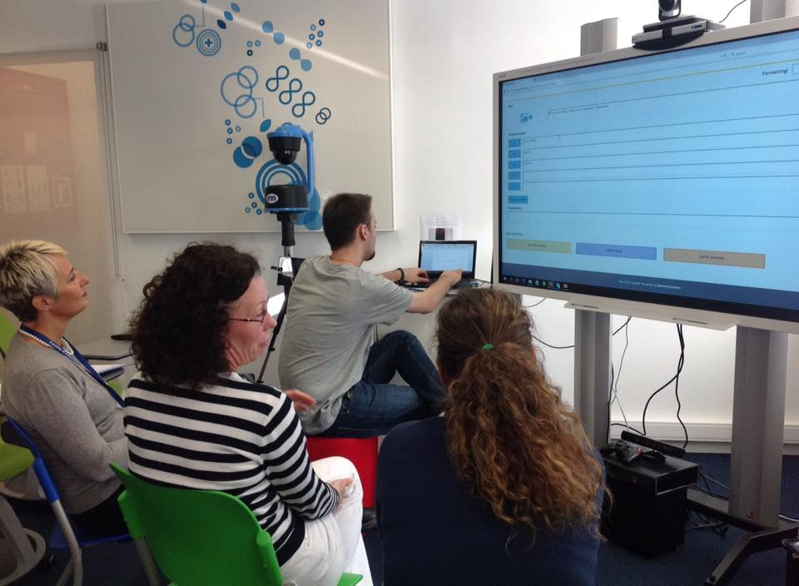

Slide 12
Mokiniai -skaitmeninių technologijų mokykloje lyderiai
1.Mokiniai moko suaugusiuosius,
2.Tinklalapių, facebook paskirčių kūrimui ir administravimui,
3.Leisti elektroninį laikraštį,
4. Mokiniai moko mokinius,
5.Kurti internetines apklausas,
6.Dalintis mokinių darbais

Slide 13
„Atvirkštinės klasės“ metodas
Taikant „atvirkštinės klasės“ modelį stengiamasi išnaudoti technologijų infrastruktūros, įvairialypės terpės išteklių ir skaitmeninių technologijų galimybes.
Siekiant skatinti mokymąsi ir organizuoti mokyklos veiklas taip, kad jos akcentuotų kasdienį mokinių gyvenimą ir veiklą.
Tiek mokytojai, tiek tyrėjai išsiaiškino, kad dauguma mokinių išsiugdo informacijos paieškos, turinio kūrimo ir skelbimo internete įgūdžius. Jie yra pasiekiami internete 24 valandas per parą, dalyvauja socialiniuose tinkluose, turi galimybę susipažinti su turiniu, kuris juos domina, ir mokosi internete.
Taikant „atvirkštinės klasės“ modelį siekiama nukreipti šią kasdienio naudojimosi skaitmeniniais tinklais praktiką į mokymosi veiklas ir savarankišką mokymąsi, palaikomą įvairialypės terpės išteklių (pirmiausia, trumpų vaizdo įrašų, ekrano vaizdo rinkmenų arba tinklalaidžių (angl. podcast) , kuriuos sukuria mokytojai, kiti mokiniai, arba kurie jau egzistuoja internete.
Taip pamokos laikas naudojamas interaktyvesnėms veikloms, pavyzdžiui, projektams, diskusijoms, pratyboms ar laboratoriniam darbui.
(Kūrybiškų klasių laboratorijos projektas http://creativeeun.org)
.

Slide 14
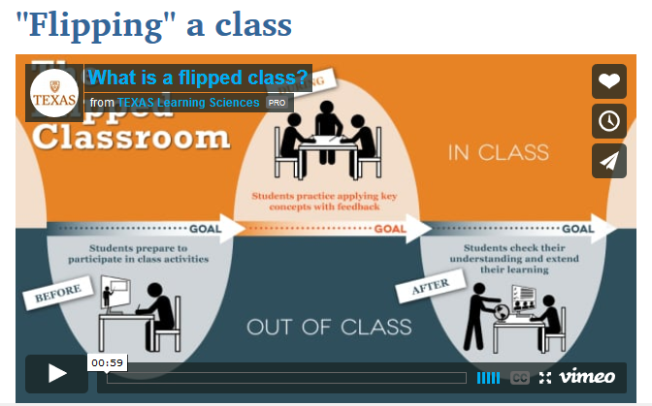
Kaip tai padaryti?
Flipping» a class | Learning Sciences. (sem data). Obtido 25 de Setembro de 2015, de http://learningsciences.utexas.edu/ctl/ctl/teaching/flipping-a-class

Slide 15

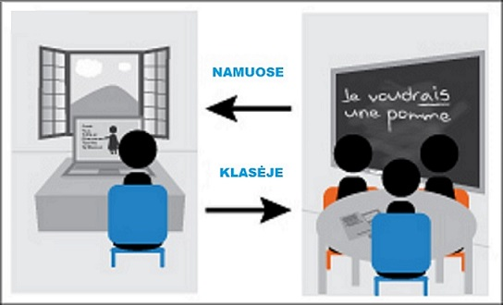
„Menas mokyti „
Kodėl “Apversta klasė” yra mūsų pasirinkimas Jonathan Bergmann ir Aaron Sams Mes dirbame švietimo srityje jau 26 m. Daugumą šio laiko jautėme nusivylimą, kad mokiniai negeba išmoktus teorinius dalykus panaudoti praktikoje. Tačiau jautėme, kad tai galima pakeisti. Stebėdami mokinius pastebėjome, kad dažniausiai mokytojo pagalbos mokiniui reikia kuomet jis atlieka namų darbus. O tuomet, kai jis yra klasėje ir mokytojas pristato informaciją, kuri yra ganėtinai lengvai pasiekiama, mokinys neįsisavina jos ir dažnai laikas būna tiesiog išsvaistytas. Mes paklausėme savęs, “Kas būtų, jei teorinę paskaitą mes įrašytume ir pateiktume ją mokiniams susipažinti namuose, o namų užduotis atliktume pamokų metu?” Taip ir atradome “Apverstos klasės” idėją. Mūsų mokykla kasmet tikrina mokinių žinias standartiniu testu, tad ir 2006 m.(pirmieji “Apverstos klasės” metodo bandymo metai) buvo ne išimtis. Palyginus kelių metų rezultatus buvo akivaizdu, kad šis metodas pasiteisino. Tad nusprendėme šį mokymo metodą tęsti ir mokinių pasitenkinimas bei motyvacija kasmet pastebimai gerėja, kas, žinoma, teigiamai veikia ir tėvų nuomonę bei atsiliepimus apie mūsų mokyklą. “Apverstos klasės” metodika susilaukia teigiamų atsiliepimų dėl jos paprastumo, individualizavimo, bet tuo pačiu pasiekiamumo, nes “itslearning” mokymo platforma yra pasiekiama bet kur ir bet kada, tad mokinys visuomet turės medžiagą, esančią platformoje su savimi. Kaip veikia mūsų “Apversta klasė” Mes pradėjome naudoti apverstos klasės modelį 2006 metais, kuomet abu buvome chemijos mokytojai Woodland Park pagrindinėje mokykloje Kolorado valstijoje. Mūsų mokiniai kiekvieną dieną turėjo 95 min pamokoms, o kiekvieną vakarą jie žiūrėjo mūsų sukurtus video su teorinėmis žiniomis ir įkeltus į “itslearning” virtualią mokymosi platformą, bei eksperimentais, kuriuos atlikti pamokos metu kartais būdavo labai sudėtinga dėl laiko trūkumo. Tad vaizdinę medžiagą matantys mokiniai spręsdami užduotis, ar kartodamiesi visuomet galėjo peržiūrėti ekspermetus. Kodėl mokytojai “apverčia” klasę Visuomenė spaudžia pedagogus ieškoti naujų mokymo būdų tam, kad kiekvienas mokinys būtų įtrauktas į mokymo procesą ir tobulėtų. Vienas iš pasiūlytų metodų yra diferenciavimas, arba mokymo individualizavimas. Tačiau mokytojas, dirbantis tradicinėmis priemonėmis ir turintis kelias mokinių klases, neturi galimybių mokyti visus individualiai. Kertinis tradicinės mokymo metodikos trūkumas, tai kad ne visi mokiniai ateina į mokyklą nusiteikę mokytis.Vieniems nepatinka mokomas dalykas, kitų netenkina aplink esanti aplinka, o treti tiesiog maištauja prieš dabartinę pedagoginę sistemą ir naudojamus metodus. Kodėl “Apversta klasė” veikia “Apversta klasė” veikia dėl kelių priežasčių: “itslearning” ir “Apverstos klasės” metodas ypač tinkamas silpnesniems mokiniams. Tradicinėje klasėje daugiausia mokytojo dėmesio sulaukia aktyvūs ir daug klausiantys mokiniai, tuo tarpu naudojant “Apverstos klasės” metodiką mokytojas vaikšto po klasę ir stebi visų mokinių darbą bei padeda tiems, kam to reikia. Šis modelis ir “itslearning” puikiai padeda kiekvienam mokiniui mokytis sėkmingai pagal jo pajėgumus.Pavyzdžiui, prieš atliekant užduotį mokinys gali žiūrėti instrukcijų video tiek kartų, kiek tik nori. Pamokų metu, stebint mokinių darbą, galima juos suskirstyti į mažesnes grupes, arba padėti individualiai. “Apverstoje klasėje” mokiniai klausia bei tariasi su mokytojais, vykdo eksperimentus, plečia savo žinias kokia nors tema. Ir pabaigai, pastebėjome, kad mažiau motyvuoti mokytis mokiniai, kurie tradicinėje pamokoje trukdydavo kitiems ir mokytojui, dirbant šiuo metodu nebėra dėmesio centre ir arba susidomi naujomis žiniomis, arba nebeįtakoja klasės darbo. Šie pavyzdžiai yra tik kelios priežastys, kodėl tikime “apverstos klasės” metodu ir jo plitimu visame pasaulyje. Originalų straipsnį rasite čia E: info@eurofondas.lt Sitemap

Slide 16
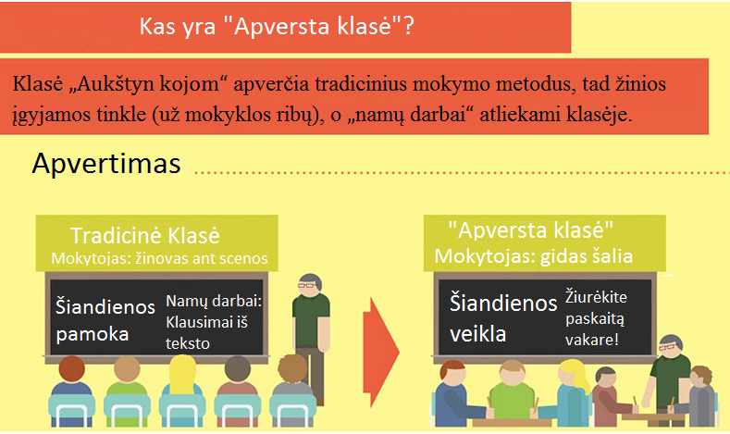
http://itslearninglithuania.publishpath.com/Websites/itslearninglithuania/images/apversta_klase.png

Slide 17
Kaip taikyti šį modelį?
įtraukti mokinius į pamokos paruošimą.
mokiniai sudaro komandas, norėdami pristatyti turinį, pagal
savo techninius, estetinius ir organizacinius prioritetus
mokytojai turi parengti išteklius, kurie inicijuotų mokymąsi
ir suteiktų kontekstą naujoms mokymosi veikloms,
gali būti naudojami vaizdo įrašai, siekiant pristatyti naują temą
mokykloje mokytojas turi parengti apklausos ir aiškinimo strategijas, kad galėtų paaiškinti svarbiausius viso proceso aspektus,
duoti mokiniams šiek tiek laiko individualioms ir komandinėms užduotims atlikti klasėje ar laboratorijoje, atsižvelgdamas į mokinių poreikius ir stilių.

Slide 18
Galime naudotis šiais internetiniais įrankiais
„Padlet“ (http://padlet.com/) – kuriant projektus,pristatymus,
WebQuest“ (http://createwebquest.com/) tai
sistema, leidžianti kurti ir bendrinti internetines į
mokymąsi orientuotas veiklas.
MindMup“ (http://www.mindmup.com) - internetinė sąvokų žemėlapių kūrimo programėlė,

Slide 19
Galime naudotis šiais internetiniais įrankiais
„Popplet“ (http://popplet.com/) tai internetinė programėlė, naudojama minčių lietaus (angl. brainstorming) užduočiai fiksuoti, leidžianti lengvai ir vaizdžiai reikšti savo mintis tam tikra tema.

Slide 20

Susiburkite grupė klasės mokytojų, išbandykite, pasidalinkite.

Slide 21
Ateities mokykla-tai ne baldai, įranga- o kaip mokinys mokosi.
„Kartais pieštuko ir popieriaus lapo nepakanka parodyti tai ką turiu galvoje“ (mokinys iš Turkijos)
Mes galime pakeisti mokymo būdus tik tuomet ,kai mokytojai pasirengę patys būti mokiniais.

Slide 22
Dzūkijos mokyklos IRT vystymo programa
Kiekvienas mokytojas išmoksta per metus nors 2 naujų įrankių taikymo būdus
Mokyklos prioritetai IRT srityje:
SMP diegimas
Moodle aplinkos kūrimas
Mokytojų tinklaraščių tobulinimas
Mokytojo IRT gebėjimų įsivertinimas lapkričio mėn/ birželio mėn.

Slide 23

Vilija Sušinskienė,
2015-11-12

